Slide 1

Workshop ‘Aansluiten op data.overheid.nl’
Team data.overheid.nl & leverancier Textinfo B.V.
Den Haag | 22 juni 2018 UBR|KOOP

Slide 2
Programma
Even voorstellen
Introductie data.overheid.nl
DCAT
Hoe sluit je aan op data.overheid.nl

Slide 3
Wie zijn wij?
Hayo Schreijer
Productmanager o.a. data.overheid.nl
Jelle Verburg Datamanager data.overheid.nl
Boyd Pappot Manager Operations, Textinfo
Willem ter Berg Software Engineer, Textinfo

Slide 4
Introductie Data.overheid.nl

Slide 5
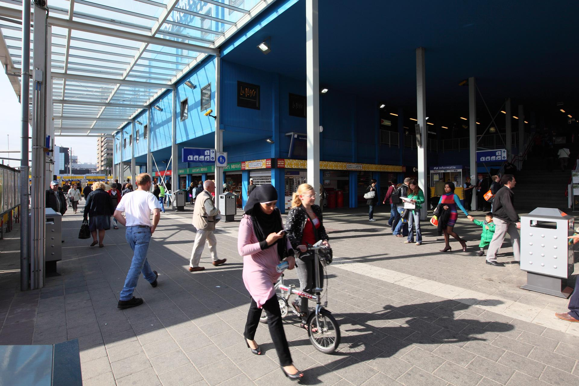
Metadata…
Vergroot vindbaarheid
Geeft info over de inhoud van data
Info over structuur data
Info over herkomst data
Info over wat er mee mag gebeuren

Slide 6
Aansluiten registers: DCAT
Metadata: DCAT
Data.overheid.nl
European Dataportal

Slide 7
DCAT
DCAT-EU
DCAT-NL
DCAT-DONL
STAT-DCAT
GEO-DCAT

Slide 8
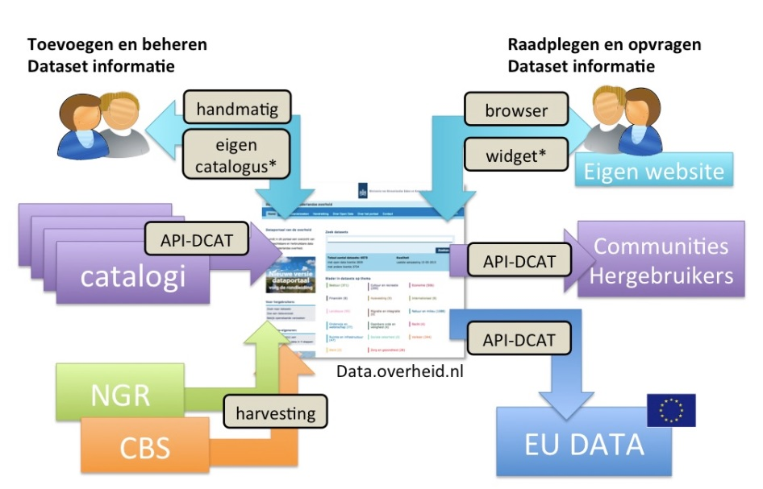


Slide 9

Van te voren
Dadelijk live
meedoen?
https://www.getpostman.com/
https://postman.textinfo.nl

Slide 10
Aansluiten op data.overheid.nl
Wat is data.overheid.nl
Doel
Open data
Voor wie
Wat is DCAT?
Metadata standaard

Slide 11
Waarom?
Aanleiding nieuw DCAT
Datavervuiling
Mappen mappen mappen….
Linked data promotie
Knooppunt van open-data
Kwaliteitsverhoging
Investeren in de toekomst

Slide 12
Proces
DCAT standaarden in kaart Europa > Nederland > Data.Overheid.nl
Actieve doorontwikkeling DCAT voor data.overheid.nl

Slide 13
DCAT-AP-DONL
De nieuwe standaard van data.overheid.nl
Wat verandert er?
Controlled vocabularies
URIs URIs URIs!
Niet mappen, maar foutmeldingen!

Slide 14
Belangrijkste verschillen
Nieuwe velden
Strengere validatie
Kwaliteit in plaats van kwantiteit
Data en bron identificatie
Inzetbaar buiten data.overheid.nl

Slide 15
Concrete voorbeelden
“Licenties” die we tegenkomen
“Created for datarecovery”
“Het originele bestand wordt niet vrijgegeven, maatwerk word op aanvraag uitgegeven.”
“Het originele bestand wordt op aanvraag geleverd.”
“The global administrative unit layers (gaul) provides the most reliable spatial information on administrative units for all countries in the world. the gaul dataset is for the benefit of the united nations and other authorized international and national i…“
“voor informatie over dit bestand of voor publicatie, neem contact op met het nis”
“bevat alleen de brandweerposten van veiligheidsregio ijsselland”

Slide 16
Minimale vereiste
Identifier https://open-data.nijmegen.nl/dataset/parkeerautomaten
Name Parkeerautomaten jaar 2018
Description Een overzicht van locaties van de parkeerautomaten in de gemeente Nijmegen per 1 januari 2018.
Authority http://standaarden.overheid.nl/owms/terms/Nijmegen_(gemeente)
Publisher http://standaarden.overheid.nl/owms/terms/Nijmegen_(gemeente)
ContactPoint Open-Data Nijmegen opendata@nijmegen.nl
License http://creativecommons.org/publicdomain/mark/1.0/deed.nl
Language http://publications.europa.eu/resource/authority/language/NLD
Theme http://standaarden.overheid.nl/owms/terms/Ruimte_en_infrastructuur
Modified 2018-01-21T12:30:58
MetadataLanguage http://publications.europa.eu/resource/authority/language/NLD
Distribution
accessURL https://open-data.nijmegen.nl/dataset/parkeerautomaten/csv
license http://creativecommons.org/publicdomain/mark/1.0/deed.nl
title Parkeerautomaten Nijmegen CSV
description Parkeerautomaten per 1 januari 2018 in Nijmegen in CSV formaat.
language http://publications.europa.eu/resource/authority/language/NLD
format http://publications.europa.eu/resource/authority/file-type/CSV
metadataLanguage http://publications.europa.eu/resource/authority/language/NLD

Slide 17
Aan de slag!
Zelf uitproberen?
DCAT-NL.info
Meer weten?
DCAT-NL.info

Slide 18
Techniek
Wat heb je nodig?
Data.overheid.nl kan datasets ophalen
Of breng je ze zelf?
Op data.overheid.nl zelf invoeren
Eigen (open) data register

Slide 19
Voorbereiden
Dadelijk Nu live meedoen?
https://www.getpostman.com/
https://postman.textinfo.nl

Slide 20
Postman demonstratie

Slide 21
Hulp en ondersteuning
dcat-nl.info
Jelle Verburg jelle.verburg@koopoverheid.nl

